Slide 1
Data Technology 智慧墙绘
——全国首创基于大数据计算的人工智能空间科技美学服务平台
项目类别：互联网+文化创意服务
项目组别：初创组
负责人： 李晓煜 13013018195
滁州本佳文化传媒有限公司

Slide 2
目录
content
1
2
市场分析
项目简介
3
财务分析
4
团队介绍
5
融资计划

Slide 3
1
项目简介

Slide 4
市场痛点
——每一个痛点，都是一个机会
传统白墙：
枯燥乏味 易产生视觉疲劳
现有企业：
成本较高
模式化操作，缺乏艺术内涵
油漆涂料：
甲醛含量多
化学成分高
墙贴、墙纸：
色彩固定无法更改存在有接缝
易霉变、易卷边
——墙画取代传统涂料、壁纸已经成为不可遏制的历史潮流

Slide 5
产品和服务
解决方案
墙绘设备
智能匹配
创意交易
3D墙体彩绘机
墙绘关键词自动匹配墙绘效果图
智慧墙绘
创意服务
——给一只画笔，让你看到心里的世界，让墙也说上了话

Slide 6
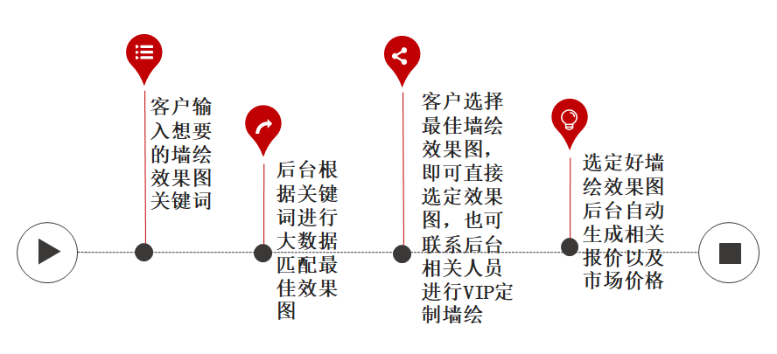
解决方案
创新点
Data Technology 智慧墙绘是利用“人工智能+物联网工程”进行墙绘关键词自动匹配墙绘效果图。据市场调研分析目前墙绘市场并未出现此类技术公司，技术部正在开发智能墙绘关键词匹配，客户输入关键词，系统在大数据的筛选下选出最接近客户满意的墙绘效果图，并匹配相应的墙绘价格以及市场价格。

Slide 7
用户增量
本佳墙绘 2.0
运营周期(3.15-5.22) 66天
累计线上线下活动16次+
累计推广成本<1000元
日活>1000
收获用户10000+

Slide 8
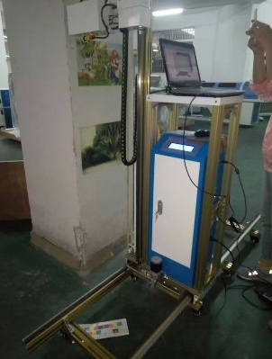
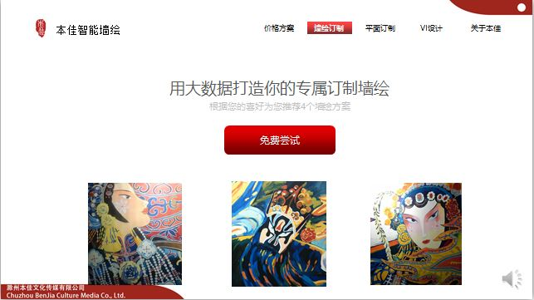
核心技术
3D墙体打印技术
智能关键词匹配

Slide 9
Data Technology 智慧墙绘
一家致力于通过 墙绘 打造 空间美学 的公司

Slide 10
2
市场分析

Slide 11
根据“十三五”中《中国人均住房的发展规划》的要求：
墙绘装饰市场前景广阔，发展潜力难以估量
69
2653
41598
亿平米 城镇住宅竣工面积
亿平米 墙体建筑面积总量
亿元 保守估计市场体量

Slide 12
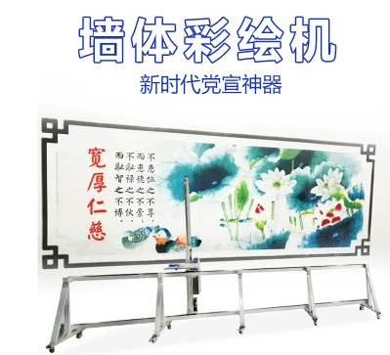
竞品分析
 | 长沙筑梦墙绘有限公司 | 岩客艺品-墙绘（北京） | 滁州本佳文化传媒有限公司
产品及服务 | 1.模式化墙绘产品 2.文化创意服务 | 1.文化创意服务 2.简单墙绘手绘 | 1.文化创意服务 2.墙绘设计-施工 3.3D立体墙绘及墙绘设备
市场适应力 | 1.服务于本地市场 2.小型工装及家装 | 1.家装及工装创意 | 1.产品覆盖范围广 2.不同规格家装及工装 3.创意设计及施工一站式服务
合作方式 | 高额加盟费用 | 无合作方式 | 无加盟费用 利润抽成

Slide 13
商业模式
B
C
互联网
传统媒体
合作方模式
O2O线上应用
B
展会
互联网
O2O
用户需求，精准服务
线下上门服务

Slide 14
盈
利
点
技术
3D墙体彩绘机
渠道
技术入股，按销售收入分成
服务
墙体彩绘
知识
专利授权或转让

Slide 15
市场营销
销售网络布局
公司已与清华大学、北京大学、中国人民大学、中国地质大学、浙江传媒大学、北京爸爸的选择、清体3H、启迪之星、未名机器人、谷歌（嘉兴）Google Addwords 体验中心、哥伦布智能科技、云拓互联、心荷景观、上海芷爱珠宝、深圳卓越国际旅游、碧云湖、homie 科技等达成合作。

Slide 16
客户案例

Slide 17
3
财务分析

Slide 18
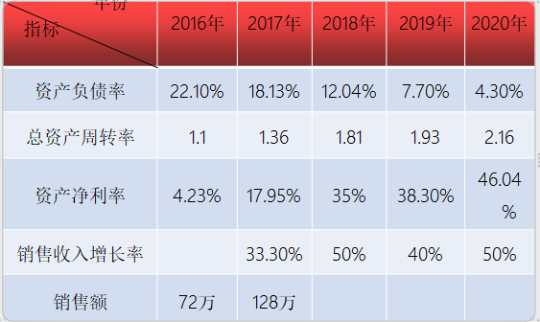
财务分析
财务状况
本佳于2016下半年成立，由于学业情况，2016年到2017年期间运营尚不完善。于2017年10月正式运营，2017年公司总资产128万，毛利润67万，预计2018年将达到200万。公司各部门趋近标准化运营，其偿债能力随经营规模的扩大，财务风险也大大降低 ；盈利能力也不断上升，真正的做到了持续经营。

Slide 19
财务状况（部分）
2018年 服务企业 | 价格 | 服务企业 | 价格
滁州章广 | 30万 | 居家无忧 | 5万
启迪之星（滁州） | 5万 | 清体3H | 5万
启迪之星（宁波） | 3万 | 科科通 | 10万
金鹏物业公司 | 3万 | 艾芯科技 | 10万

Slide 20
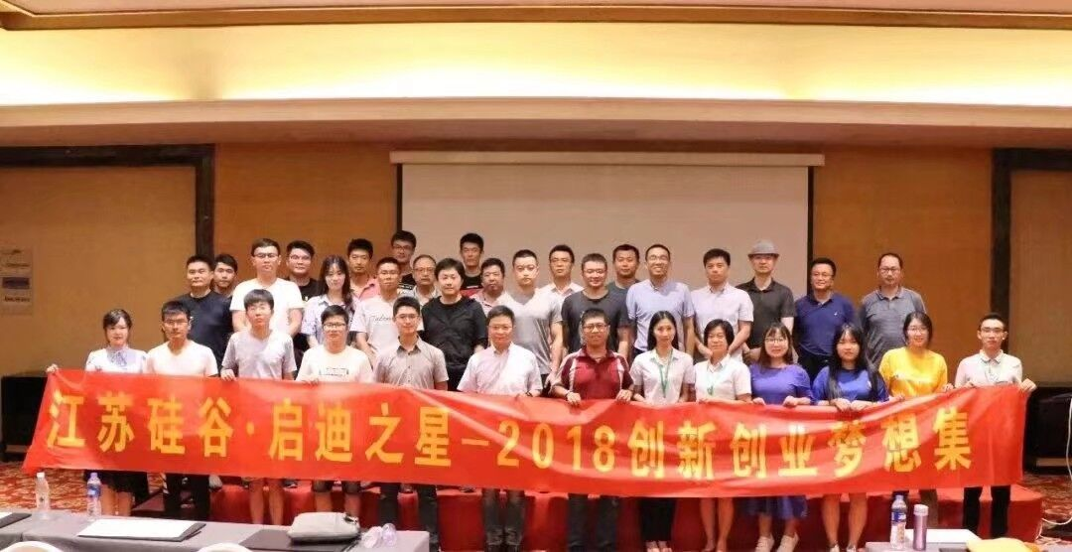
天使投资计划
本项目于2018年7月参加江苏句容举办的创新创业梦想集，在此次活动有幸结交各界投资人，句容市秘书长卫旺通过此次活动对投资墙绘项目表现出极大兴趣，公司现正在开展融资计划。

Slide 21
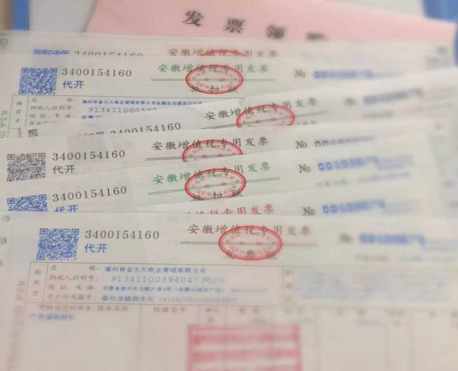
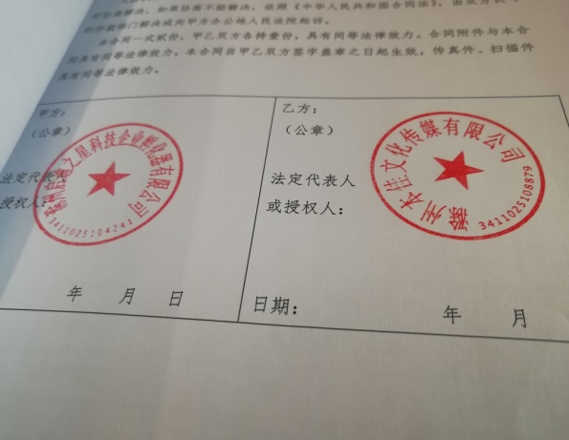
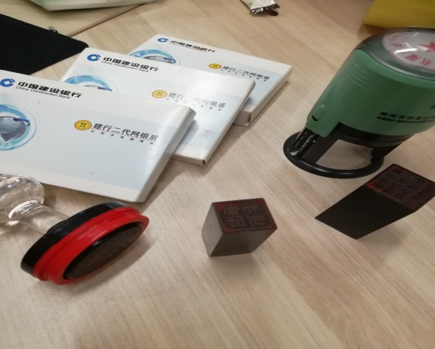
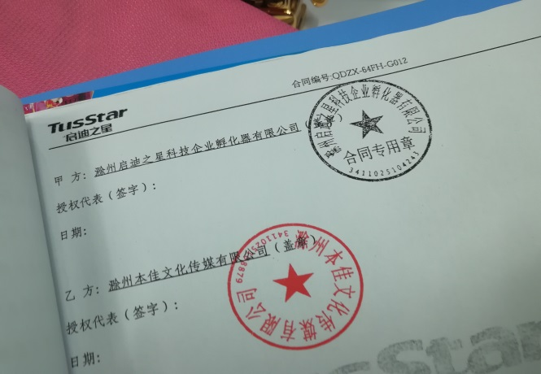
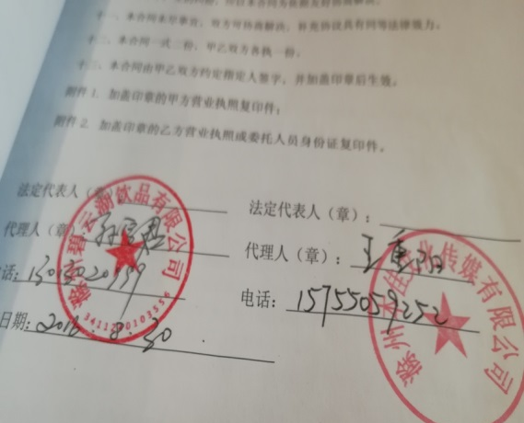
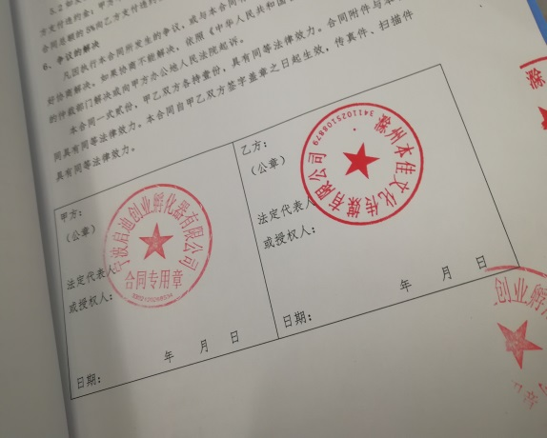
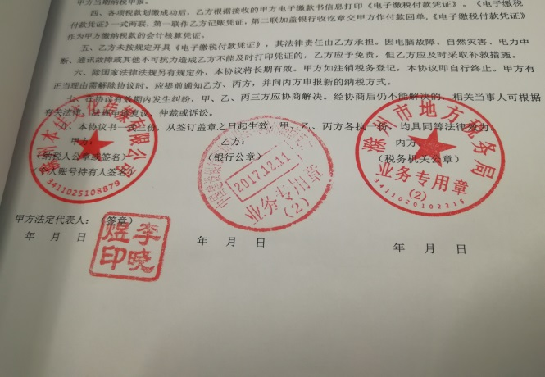
财务状况

Slide 22
4
团队介绍

Slide 23
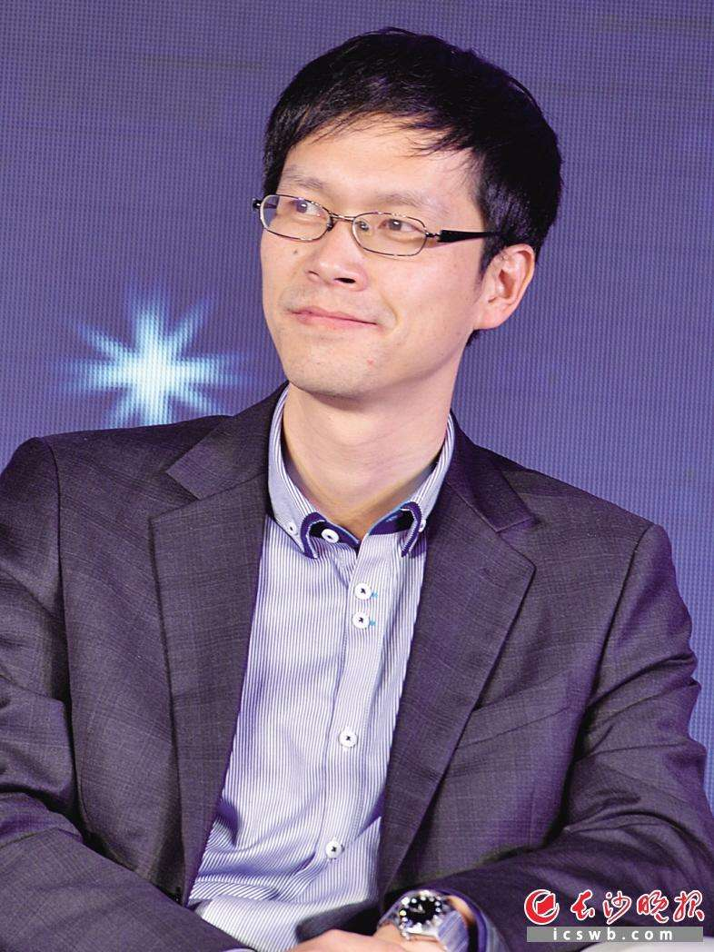
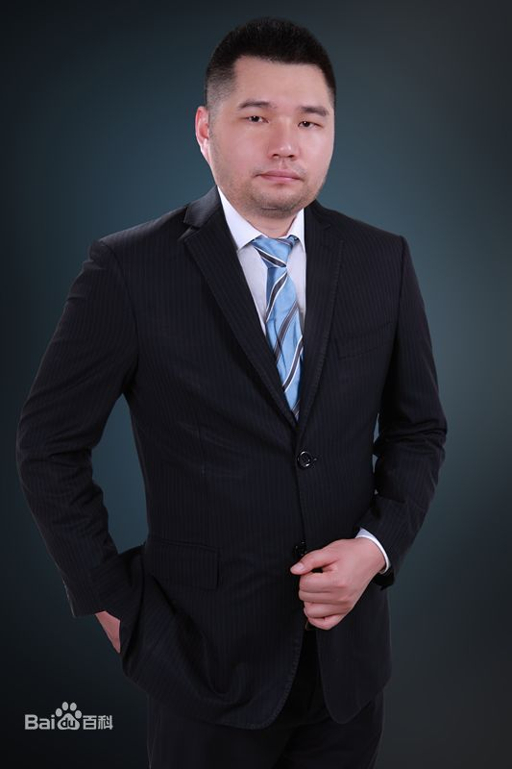
创业顾问
王胜地
北京大学CEO俱乐部理事长
长江商学院MBA校友会理事
欧美同学会秘书长
团中央大学生KAB创业导师
2016中国互联网行业领袖
中国互联网+杰出人物奖
马达飞
亚洲水墨艺术家协会理事兼学术委员会委员
中国公共关系协会副秘书长
中国社会科学院文化研究中心客座研究员
中国私人博物馆馆长俱乐部发起人、秘书长
中国经营报<境界>栏目专栏作家
沈全洪
启迪之星总经理
启迪控股孵化项目业务总监
清华科技园北京启迪创业孵化器有限公司总经理
参与控股40余家企业

Slide 24
项目团队
公司法人（CEO）：李晓煜
李晓煜：
2013级英语专业学生，自主创业十佳大学生，曾出席欧美同学会、首届北大青年CEO俱乐部年会、阿里巴巴杭州云栖大会、北大洪三版股权投资峰会。任校团委科技部主任，外国语演讲辩论协会会长，获得“蔚然杯”校辩论赛冠军，“苏宁杯”营销策划大赛校一等奖，“外研杯”全国风采大赛优秀奖，“优秀团员”、“优秀团干”、“优秀学生干部”、大学生职业生涯规划暨创新创业三等奖、暑期社会实践校一等奖、“先进个人”。

Slide 25
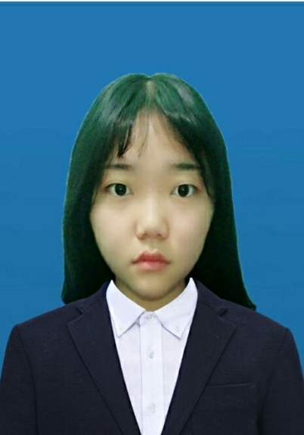
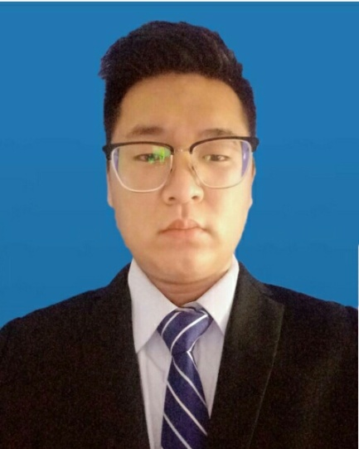
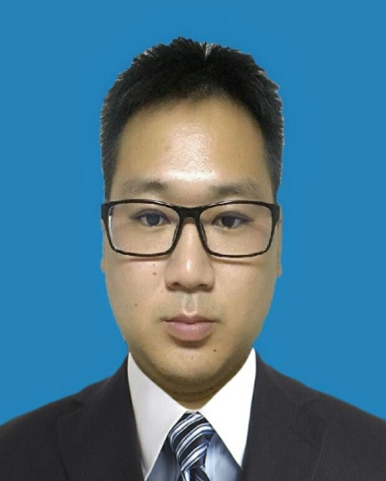
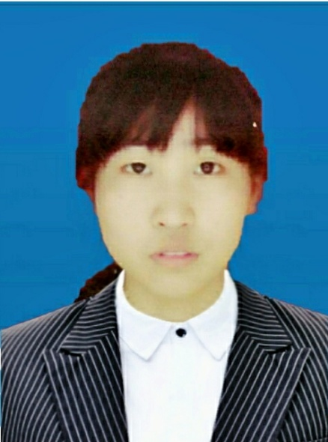
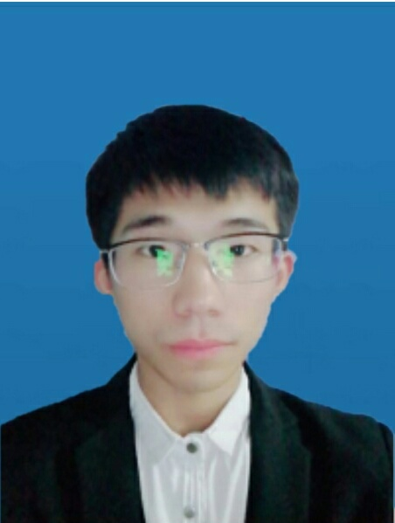
团队成员
主要成员：余越、马春光、周伟、姚胜、陈宁
新媒体
金融工程 周伟
公司对外活动策划及组织
项目定位与策划报告的撰写
负责项目外部公共场地公关活动的组织
策划实施工作
财务总监
财务管理 陈宁
公司资金的筹集、使用和分配，如财务计划和分析、投资决策、资本 结构的确定，股利分配
CFO
金融工程 余越
曾任院部学生会工作，与滁州日报、恒大国际、中公教育、滁州市 1912 以及合肥、南京文化动漫公司等合作过
设计总监
工商管理马春光
平面设计软件PS、AI 进行平面设计作业。擅长 Flash
详懂AE
技术总监
金融工程 姚胜
独立开发维护网站
熟悉web前段HTML css+div布局以及PHP+MySQL 开发环境

Slide 26
5
融资计划

Slide 27
财务分析
融资计划
20
融资资本：
%
300
所需资金：
万
融资
计划
资金使用
 | 用途及数量 | 资金量
3D打印设备 | 技术开发 | 90万元
3.0版本及技术开发 | 网站制作及推广 | 40万元
人力、材料成本 | 技术人员2人 设计施工人员10人 | 30万元
金额
项目

Slide 28
未来规划
2019.8
盈收平衡，二轮融资启动
启动本佳墙绘 3.0开发
04
推向全国第一线市场
03
快速占领新一线省会城市的智能家居市场
市场扩张，品牌推广
迅速推向以南京为核心的长三角地区，建立护城河
02
2019.6
2019.3
2018.9
01
团队建设，产品开发
完成本佳墙绘 2.0的开发，和公司外推团队的组件

Slide 29
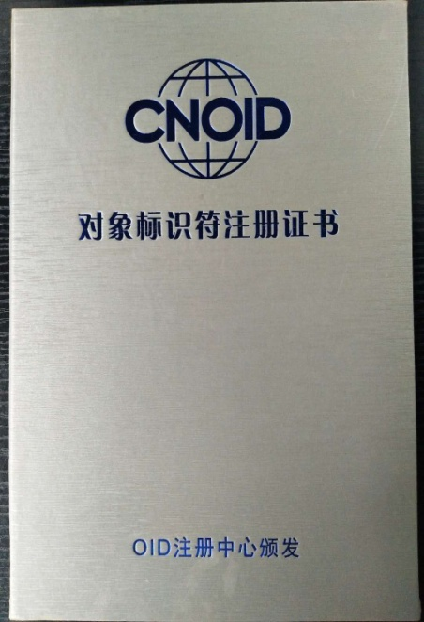
专利证书（部分）
非遗艺术类企业注册运营资质
3D打印等机械设备外观专利证书
1.企业专利使用权（改善颜料性质）

Slide 30
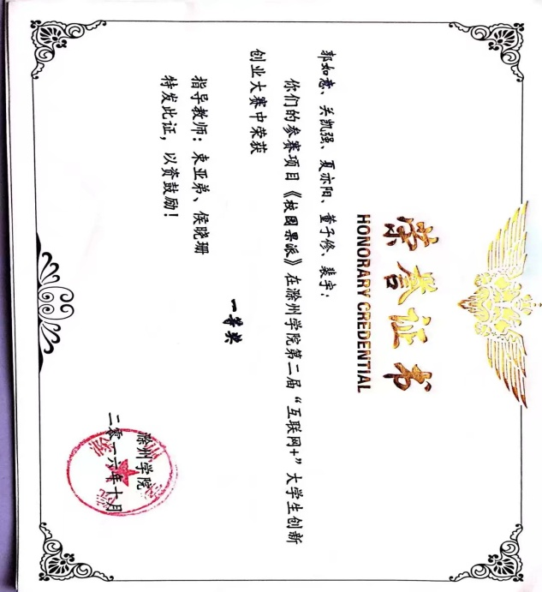
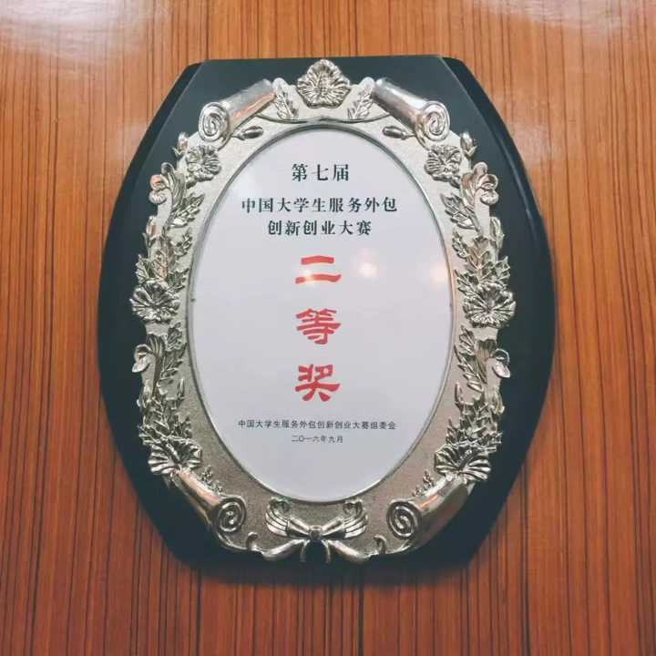
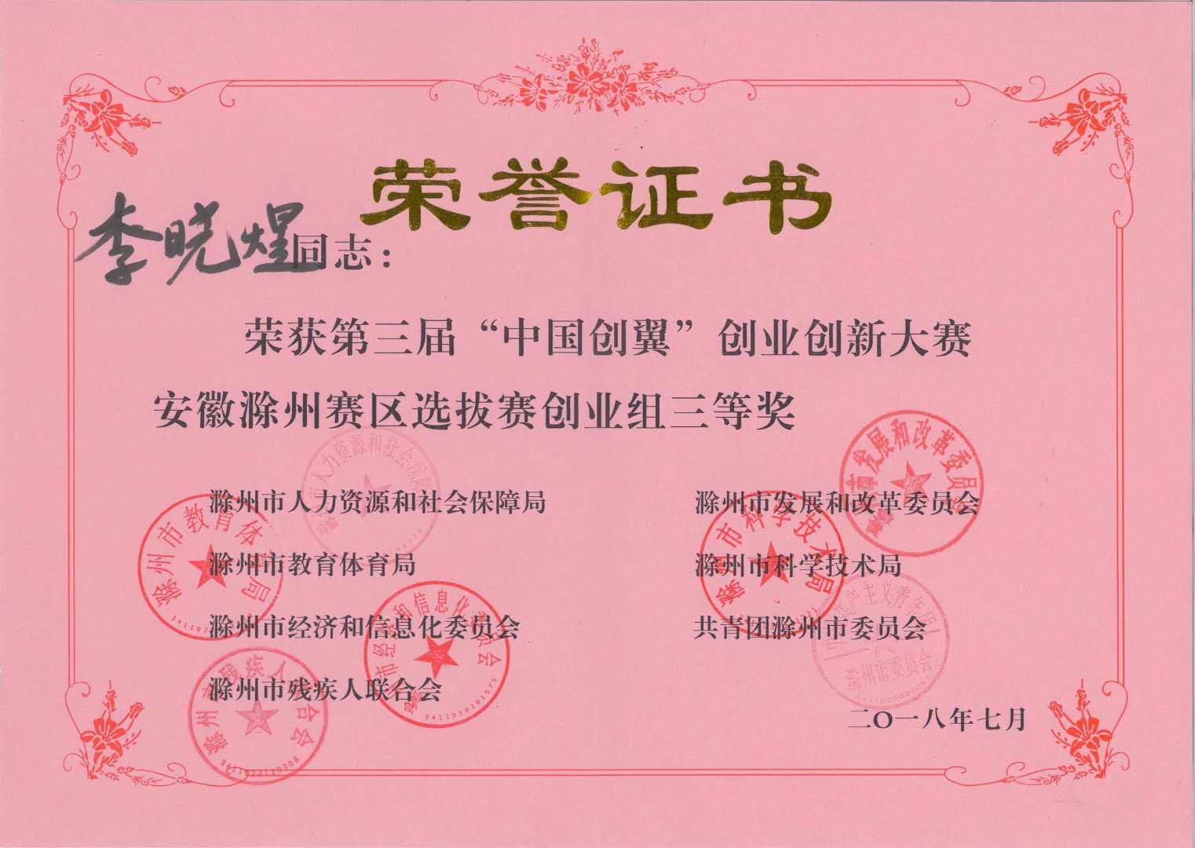
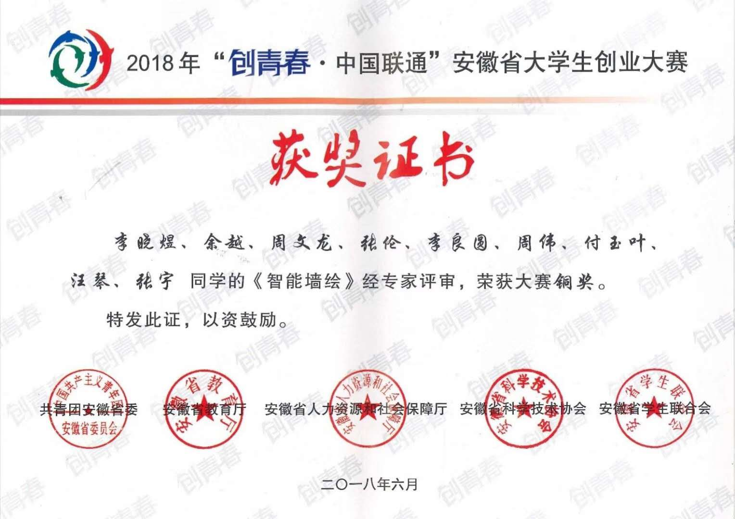
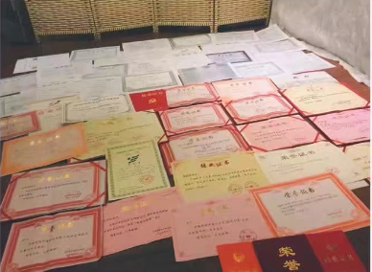
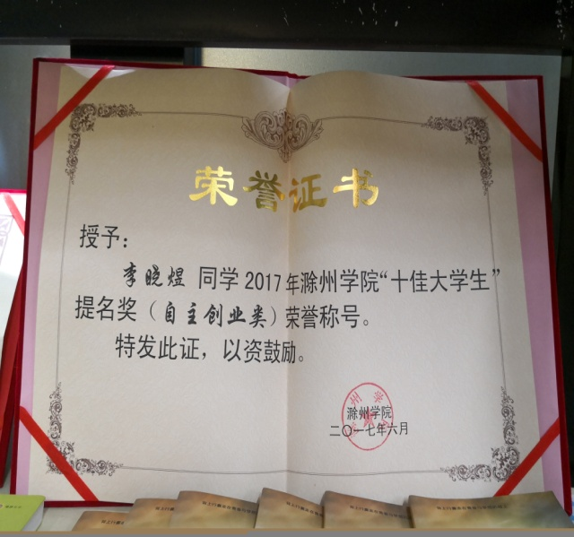
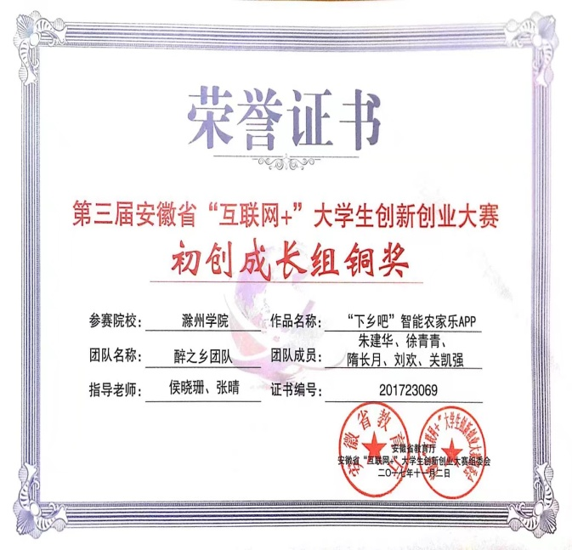
项目团队
企业荣誉

Slide 31
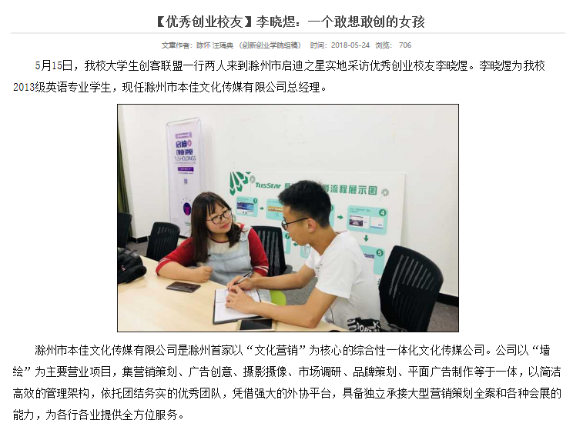
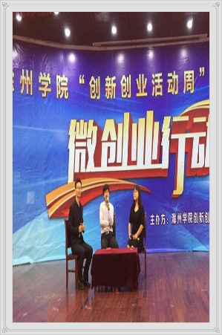
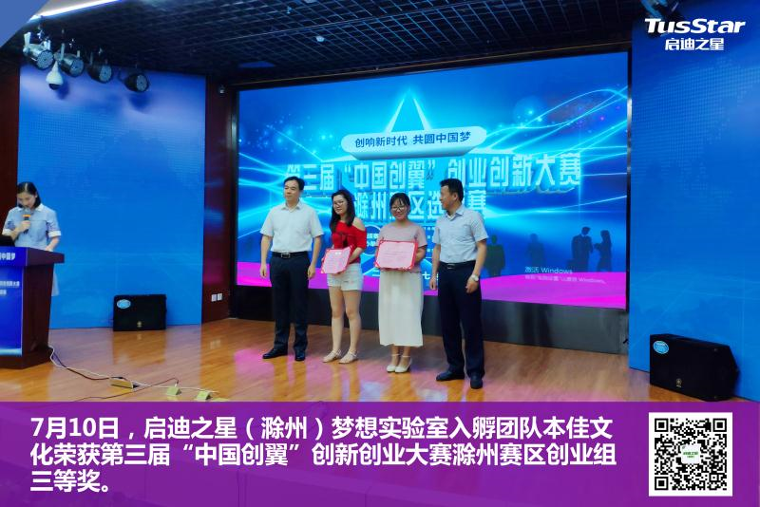
相关报道
自主创业十佳大学生，带动当地学生创业就业，引起多方媒体关注，接受中安在线、创赢未来、本地电视台官网报道。
当代高校创业者先锋人物，多次受邀进入高校进行创业公益讲座活动。项目赢得专家一致好评认可，获得多种奖项。

Slide 32
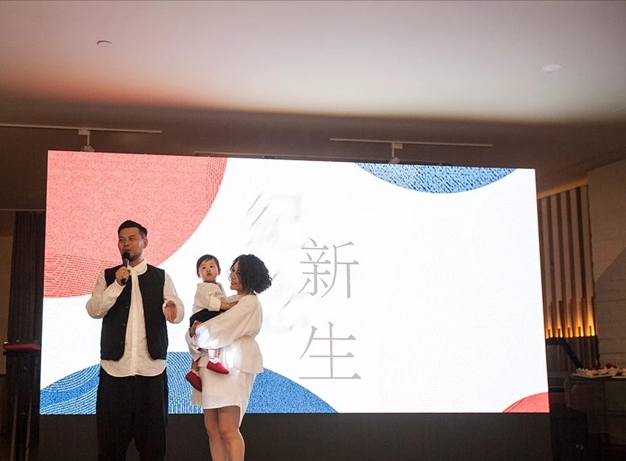
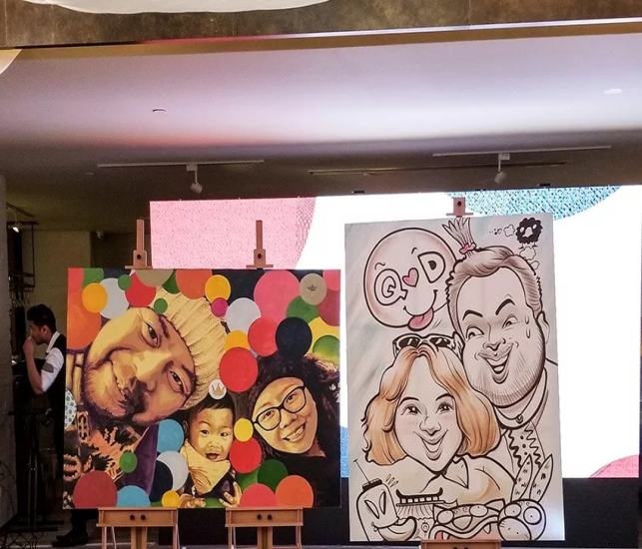
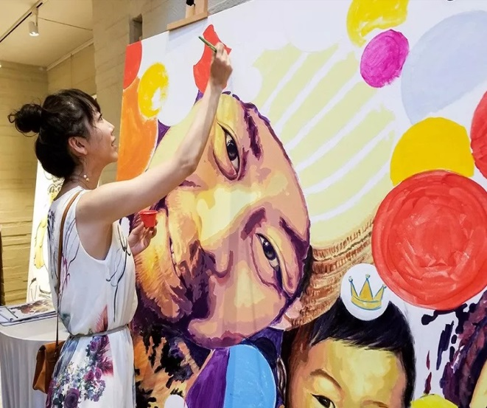
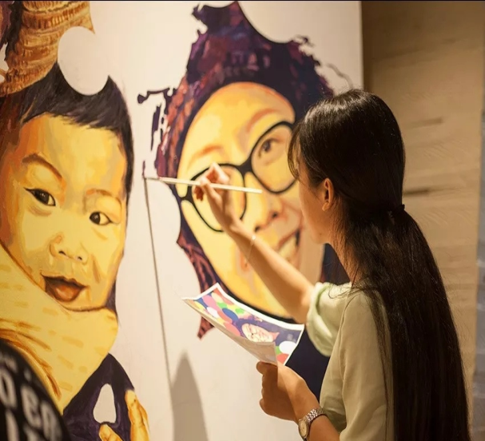
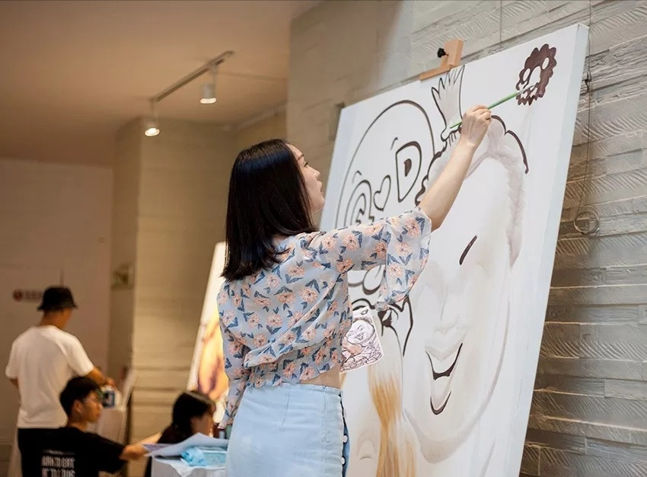
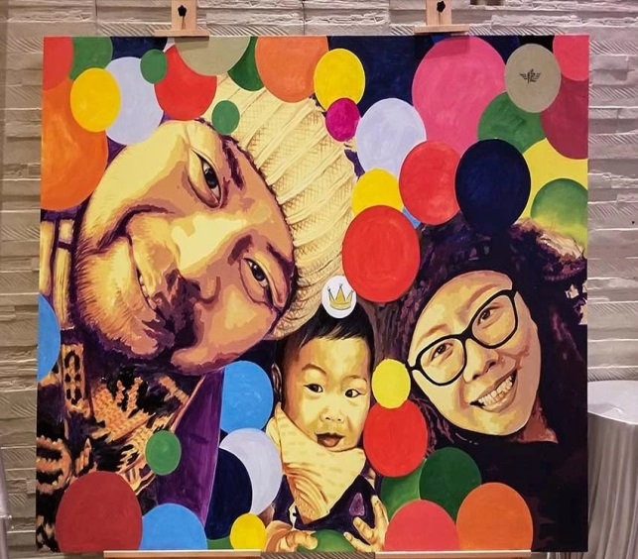
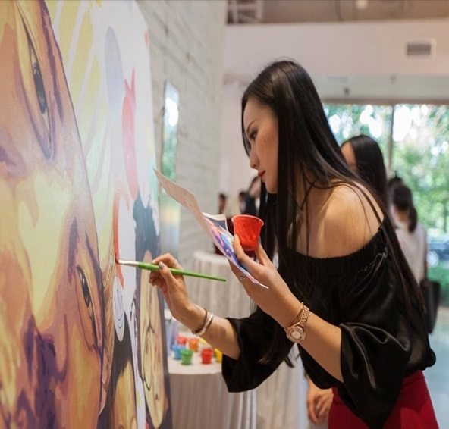
公司项目
案例展示
家装墙绘：纪念新生三口之家

Slide 33
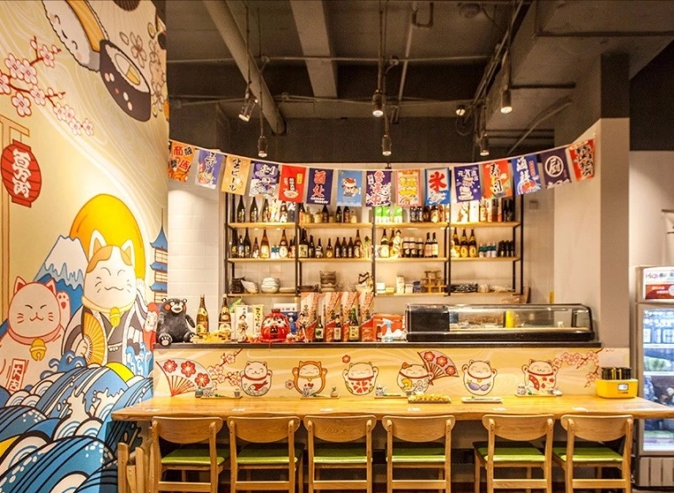
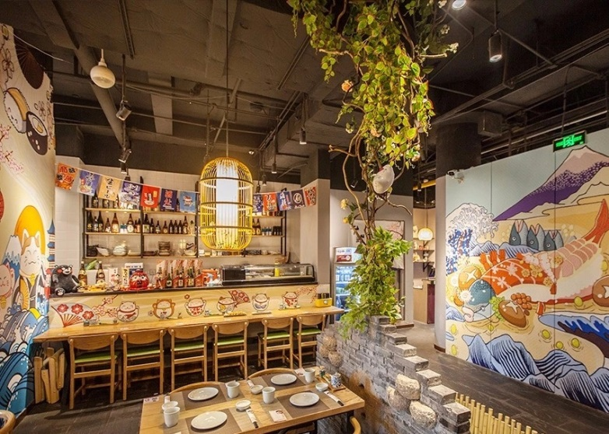
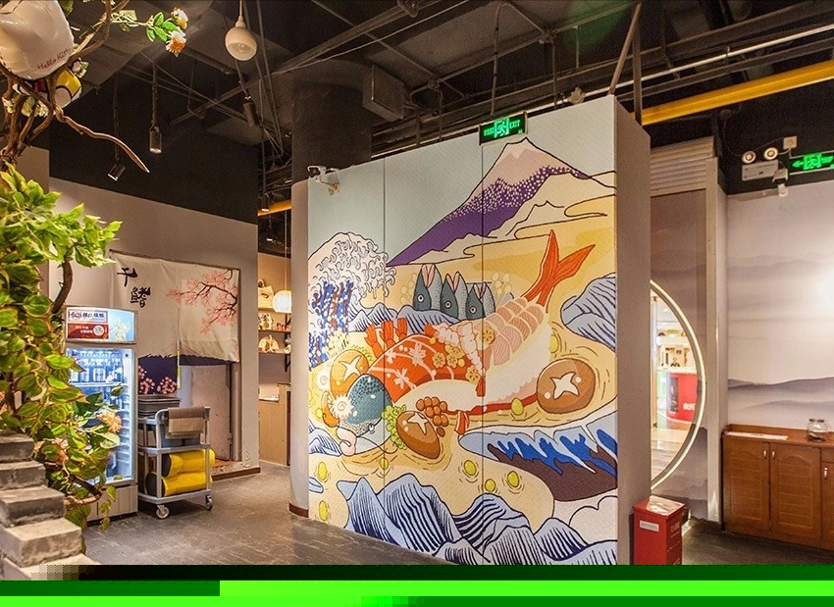
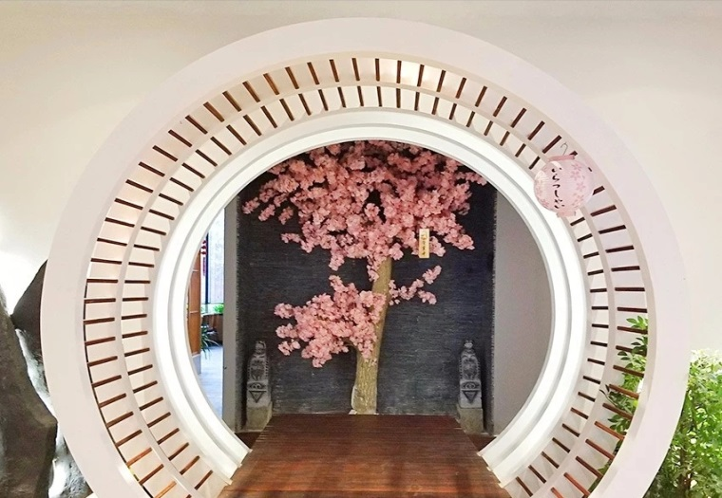
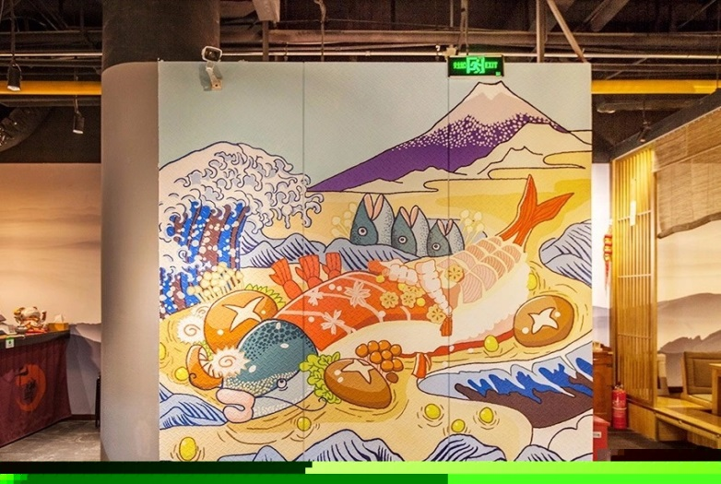
公司项目
案例展示
工装墙绘：百味干鳍——遇见京都的味道

Slide 34
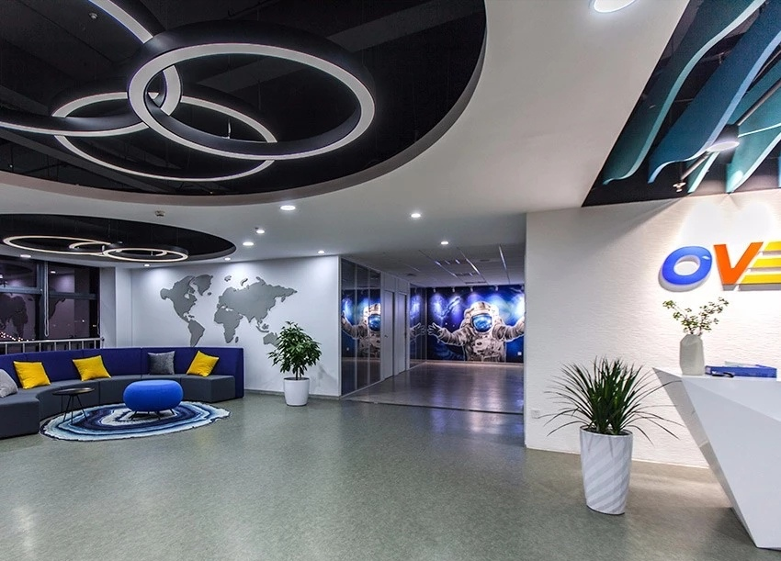
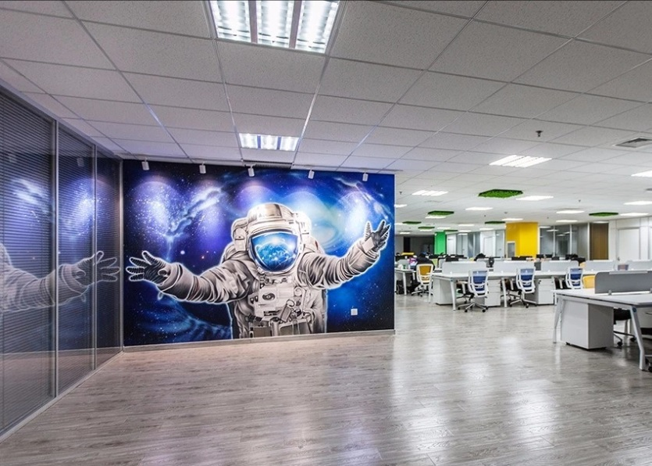
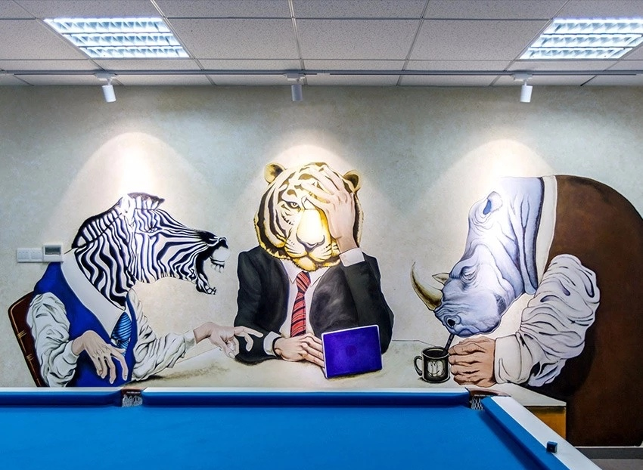
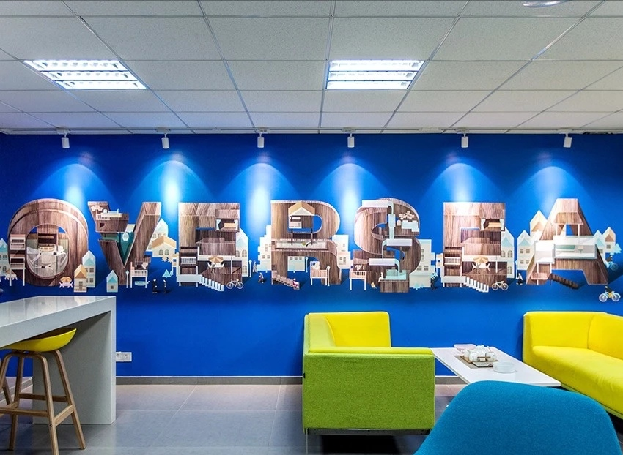
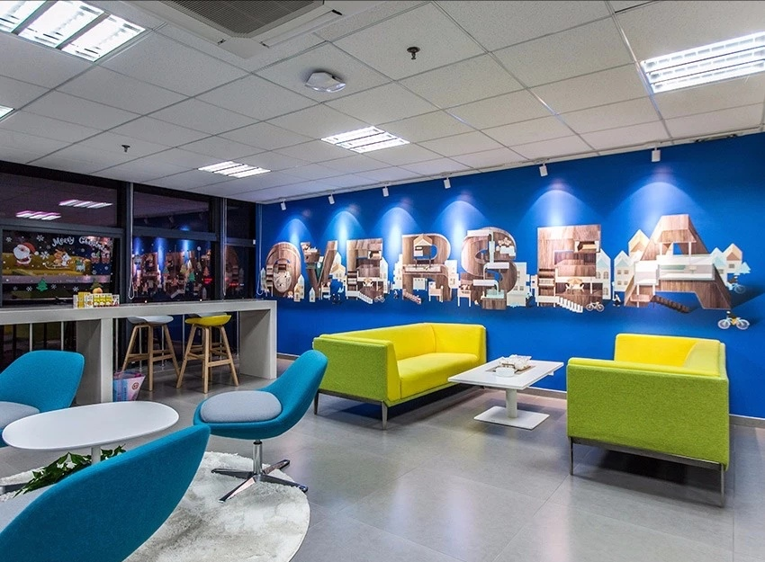
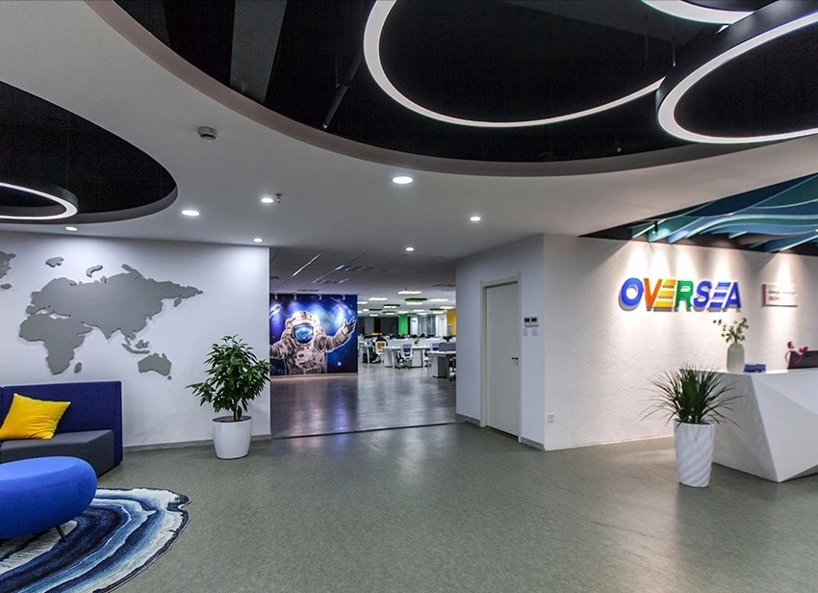
企业墙绘：谷歌（嘉兴） Google Addwords 体验中心
公司项目
案例展示

Slide 35
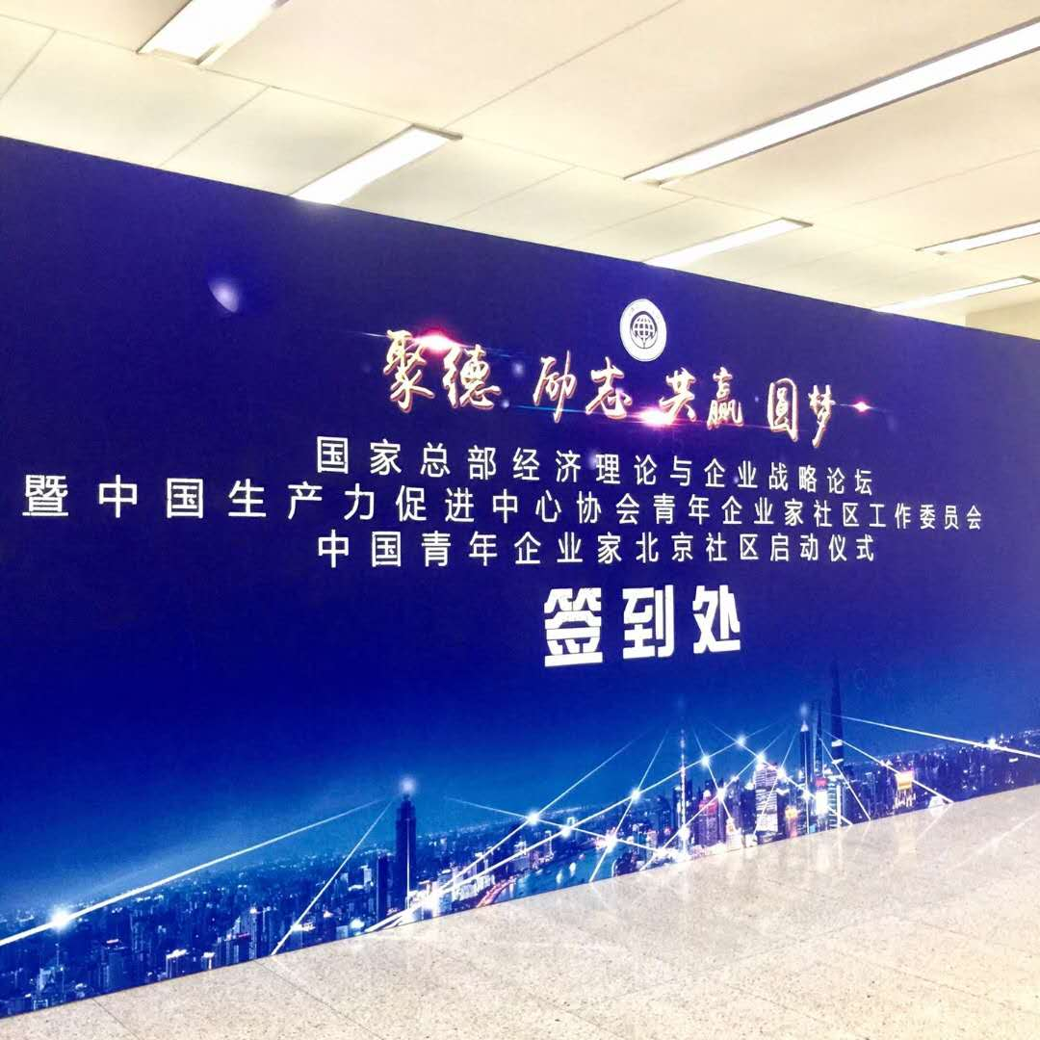
出席活动
省领导莅临指导
意大利外宾来访交流
应邀出席国际会议
中国青年企业家论坛
北大CEO俱乐部线下沙龙
欧美同学会、中国留学人员创新创业论坛

Slide 36
本佳文化传媒
BEN JIA CULTURE MEDIA
Data Technology 智慧墙绘网站
本佳微信公众号

Slide 37
李晓煜 CEO
Ariel
THANKS
FOR WATCHING
安徽省滁州市花园西路82号
13013018195
1020084381@qq.com

